Slide 2
বিপুল কুমার সরকার
সহকারী শিক্ষক (গণিত)
আটমূল দ্বি-মূখী উচ্চ বিদ্যালয়।
শিবগঞ্জ-বগুড়া
Mobail: 01730169555
Email: bipulsarkar1977@gmail.com

Slide 3
শ্রেণীঃ নবম/দশম
বিষয়ঃ সাধারণ গণিত
পাঠঃ পরিমিতি (ঘনবস্তু)
সময়ঃ ৫০ মিনিট
তারিখঃ ১৬/০২/২০২১ ইং

Slide 4
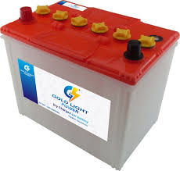
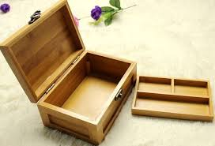
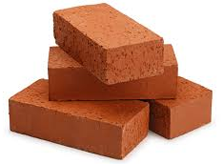
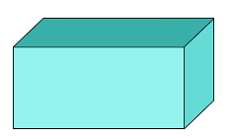

Slide 5
ঘনবস্তু

Slide 6
এই পাঠ শেষে শিক্ষার্থীরা - - - -
১।আয়তাকার ঘনবস্তু কী তা বলতে পারবে।
২। আয়তাকার ঘনবস্তুর কর্ণের দৈর্ঘ্য নির্ণয় করতে পারবে।
৩। আয়তকার ঘনবস্তুর সমগ্র তলের ক্ষেত্রফল নির্ণয় করতে পারবে।

Slide 7
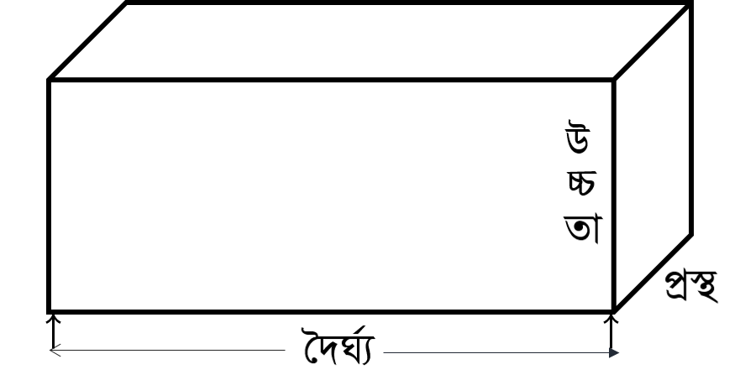

Slide 10
ABCDEFGHআয়তাকারঘনবস্তুরকর্ণAF ।
ΔABC এ BC⊥ AB এবংACঅতিভুজ।
∴${AC}^{2}={AB}^{2}+{BC}^{2}$
= $a^{2}$ + $b^{2}$
ΔAFC এ FC ⊥AC এবংAFঅতিভুজ।
∴${AF}^{2}={AC}^{2}+{CF}^{2}$
= $a^{2}$ + $b^{2}$+$c^{2}$
∴AF =$\sqrt{a^{2}+b^{2}{+ c}^{2}}$
আয়তাকারঘনবস্তুটিরকর্ণ =$\sqrt{a^{2}+b^{2}{+ c}^{2}}$

Slide 11
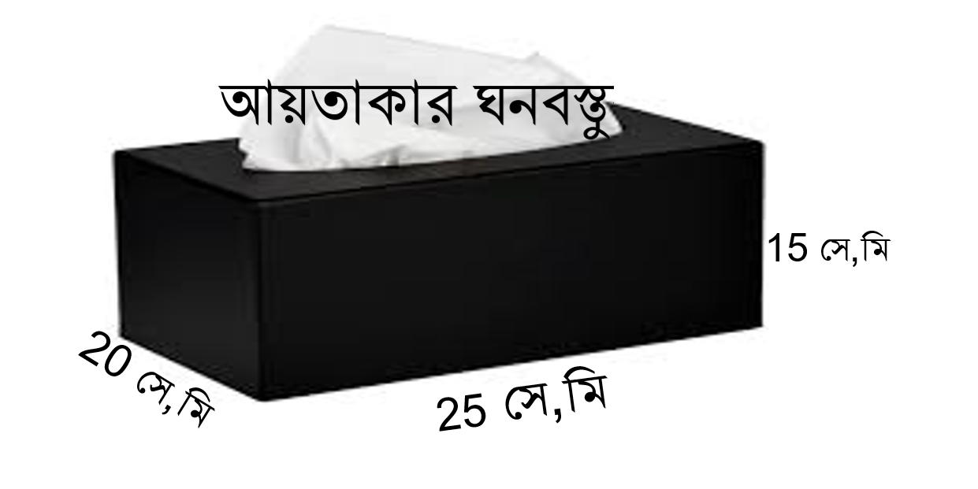
প্রস্থ

Slide 12
জোড়ায় কাজের সমাধান
মনে করি, আয়তাকার ঘনবস্তুর দৈর্ঘ্য(a)=25 সে,মি
প্রস্থ(b)=20সে,মিএবংউচ্চতা(c)=15 সে,মি
আমরাজানি,
ঘন বস্তুর কর্ণের দৈর্ঘ্য= $\sqrt{\text{a}\text{²}\text{+}\text{b}\text{²}\text{+}\text{c}\text{²}} সে,$মিটার
= $\sqrt{\text{(}\text{25}\text{)}\text{²}\text{+}\text{(}\text{20}\text{)}\text{²}\text{+}\text{(}\text{15}\text{)}\text{²}}$সে,মিটার
= $\sqrt{625+400+225 }$ সে,মিটার
=$\sqrt{1250}$সে,মিটার
=35.363 সে,মিটার(প্রায়)
(Ans.) 35.363 সে,মিটার(প্রায়)

Slide 13
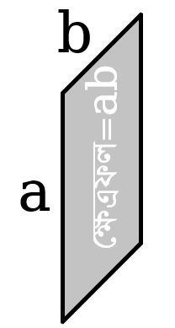
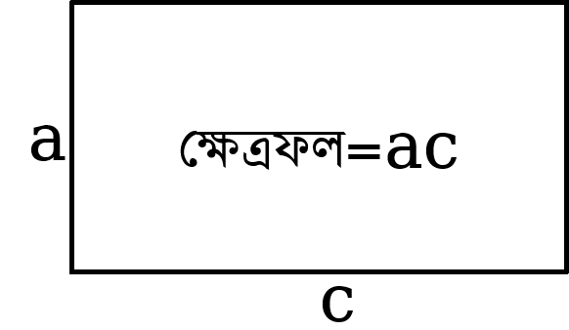
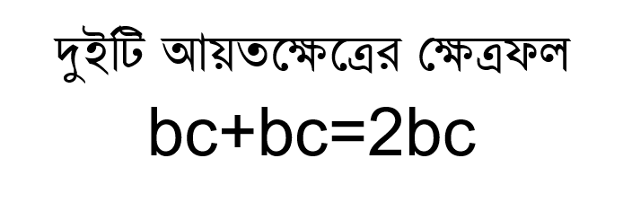
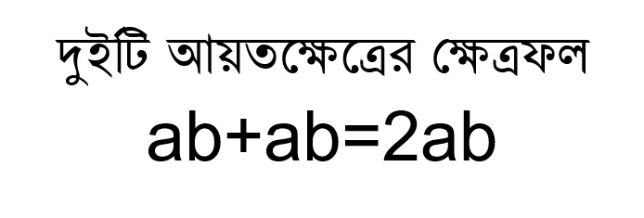
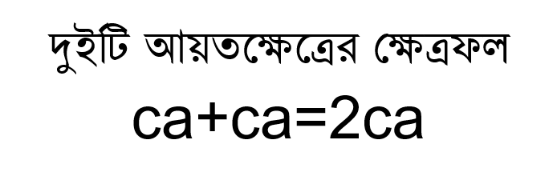

Slide 14
c
b
a

Slide 16
সমাধানঃমনে করি, আয়তাকার ঘন বস্তুর দৈর্ঘ্য,a=25 সে,মিটারপ্রস্থ,
b=20 সে,মিটার এবং উচ্চতা,c=15 সে,মিটার
আয়তাকার ঘন বস্তুর সমগ্রতলের ক্ষেত্রফল
= 2( ab +bc +ca) বর্গ সে,মিটার
=২(২৫×২০+২০×১৫+১৫×২৫) বর্গ সে,মিটার
=২(৫০০+৩০০+৩৭৫) বর্গ সে,মিটার
=২ ×১১৭৫ বর্গ সে,মিটার =২৩৫০ বর্গ সে,মিটার (Ans.)
এবং ঘন বস্তুর আয়তন=abc ঘন সে,মিটার
=(২৫x২০x১৫) ঘন সে,মিটার
=৭৫০০ ঘন সে,মিটার (Ans.)

Slide 17
1) আয়তাকার ঘনবস্তুটির কর্ণ কত ?
2) ABCD আয়তক্ষেত্রের কর্ণ AC= কত?
3) BCFG আয়তক্ষেত্রের কর্ণ BF=কত?
4) আয়তাকার ঘনবস্তুটির আয়তন কত?
5) আয়তাকার ঘনবস্তুটির তল কয়টি?

Slide 18
12 মিটার
4.5 মিটার
16 মিটার
ক) আয়তাকার ঘনকের সংজ্ঞা দাও।
খ) ঘনকটির সমগ্র তলের ক্ষত্রফল নির্ণয় কর।
গ) ঘনকটির কর্ণের দৈর্ঘ্য ও আয়তন নির্ণয় কর।

